Slide 2
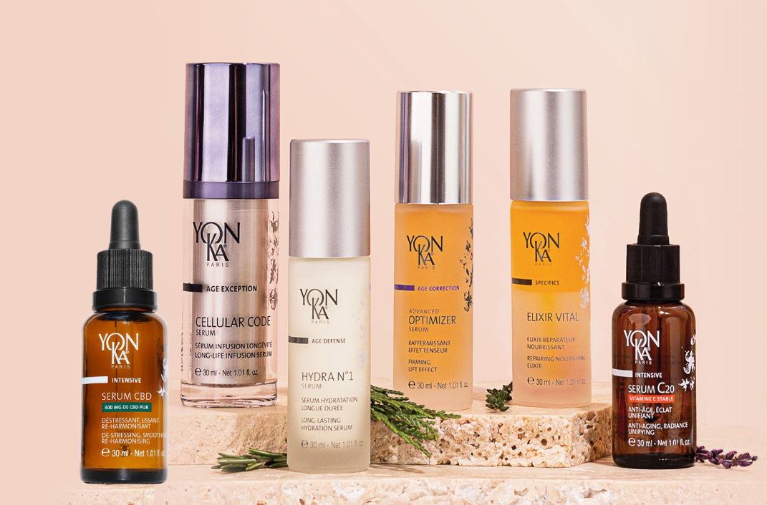
Pourquoi utiliser un sérum sous une crème ?
Notes:
PLAN :
Qu'est-ce qu'un sérum ?
Avantages de l'association d'un sérum et d'une crème
Rappel de l'offre de sérum de Yon-Ka
Sérum ou booster
La combinaison de sérum et de crème préférée de nos formatrices.

Slide 3
Qu'est-ce qu'un sérum ?
GALENIQUE
Texture légère et fluide qui pénètre rapidement.
Formulation riche en principes actifs concentrés.
UTILISATIONS
Appliquer après le nettoyage et avant la crème.
Convient à la routine du matin et du soir, en fonction des besoins spécifiques de la peau.
BÉNÉFICES
Absorption rapide grâce à sa texture fine.
Capacité à atteindre les couches profondes de l'épiderme.
Adaptabilité : chaque sérum est formulé pour des problèmes ciblés.
AVANTAGES
Renforce les fonctions naturelles de la peau.
Optimiser les résultats des soins complémentaires.
Améliorer l'aspect de la peau en fonction de son objectif.
Notes:
Qu'est-ce qu'un sérum cosmétique ?
Un sérum cosmétique est un produit de soin conçu pour apporter une forte concentration d'ingrédients actifs ciblant des besoins spécifiques, tels que l'hydratation, la fermeté, l'éclat ou la réduction des signes du vieillissement. Il se distingue par :
Galénique :
Texture légère et fluide (souvent aqueuse ou huileuse) qui pénètre rapidement.
Formulation riche en principes actifs concentrés.
Utilisations :
Appliquer sur une peau propre, généralement après le nettoyage et avant la crème.
Convient à la routine du matin et du soir, en fonction des besoins spécifiques de la peau.
Avantages :
Absorption rapide grâce à sa texture fine.
Capacité à atteindre les couches profondes de l'épiderme.
Adaptabilité : chaque sérum est formulé pour répondre à des problématiques spécifiques (anti-âge, hydratation, éclat, etc.).
Avantages :
Renforce les fonctions naturelles de la peau.
Optimiser les résultats des traitements complémentaires (comme la crème).
Amélioration visible de l'aspect et de la santé de la peau grâce à des actifs concentrés et performants.

Slide 4
Selon vous, quels sont les avantages d'appliquer un sérum sous votre crème ?

Slide 5
Pourquoi utiliser un sérum sous une crème ?
Le sérum agit en profondeur : grâce à sa fine galénique, il pénètre rapidement pour diffuser ses principes actifs dans les couches profondes de l'épiderme.
La crème, souvent plus épaisse, forme un film protecteur à la surface, scellant l'hydratation et protégeant la peau des agressions extérieures.
DES TEXTURES ET DES FONCTIONS COMPLÉMENTAIRES

Slide 6
Pourquoi utiliser un sérum sous une crème ?
Le sérum, appliqué directement sur une peau propre, prépare le terrain et nourrit la peau en profondeur.
La crème complète ensuite l'action en prolongeant les bénéfices et en ciblant les besoins secondaires (nutrition, protection, anti-pollution).
OPTIMISER L'EFFICACITÉ DES ACTIFS

Slide 7
Pourquoi utiliser un sérum sous une crème ?
Les sérums concentrés agissent comme un traitement intensif, tandis que la crème agit comme un soin global.
Par exemple, un sérum hydratant à base d'acide hyaluronique combiné à une crème hydratante renforcera la barrière cutanée tout en prévenant la déshydratation.
SYNERGIE MAXIMALE DES INGRÉDIENTS

Slide 8
Pourquoi utiliser un sérum sous une crème ?
Par exemple :
Le matin : un sérum antioxydant sous une crème protectrice prépare la peau à affronter les agressions extérieures.
Le soir : un sérum régénérant appliqué avant une crème nourrissante ou réparatrice optimise la régénération cellulaire nocturne.
UN RITUEL ADAPTÉ AUX RYTHMES NATURELS DE LA PEAU

Slide 9
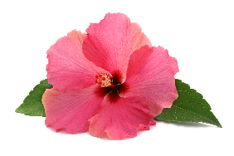
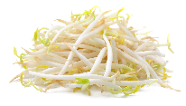
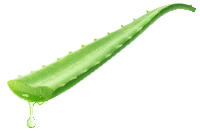
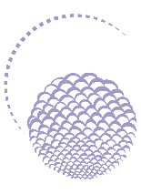
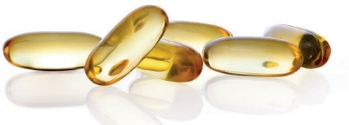
Sérums YON-KA
Des sérums pour une action en profondeur et des résultats optimisés
NOUVEAU
ANTI-AGE GLOBAL
PREVENTION & REPARATION ANTI-AGE
RAFFERMISSANT
ANTI-AGE GLOBAL
PREVENTION & REPARATION
ANTI-AGE
LISSANT
DESTRESSANT
RE-HARMONISANT
HYDRATANT
RAFFERMISSANT
ANTI AGE - ECLAT
UNIFORMITE DU TEINT
HYDRATANT
ANTI AGE - ECLAT
UNIFORMITE DU TEINT
DÉSTRESSANT, LISSANT
RÉ-HARMONISANT
Acide hyaluronique
Peptides
d’hibiscus
Complexe
Cell-Energy
Peptides de bourgeons de hêtre et soja
Cellules natives grenade & curcuma
CBD
Cellules natives de Lotus sacré
Collagène
Vitamine C
stable
Niacinamide
Aloe vera
Reishi
HYDRA 1 SERUM
ADVANCED OPTIMIZER SERUM
CELLULAR CODE
SERUM
ELIXIR VITAL
SERUM C20
SERUM CBD
Notes:
HYDRA N1 SERUM
Descriptif
Ce sérum hydratant à l'acide hyaluronique est le soin SOS des peaux très déshydratées à qui il apporte une hydratation profonde et de longue durée. Enrichi d'actifs restructurants et anti-oxydants tels les vitamines A, C et E, Hydra N° 1 Sérum, nourrit et régénère la peau intensément et la laisse toute douce, souple et repulpée. Allié des peaux assoiffées, fatiguées et en perte de tonus. Sa texture gel-crème pénètre rapidement et laisse sur la peau son arôme de rose et de jasmin, léger et fleuri et 100% naturel.
Promesse
Véritable suractivateur d’hydratation à effet intense et prolongé
Pour qui ?
Peaux déshydratées
Tous âges
« Ma peau est inconfortable et tiraille »
« Ma peau desquame »
« Mon fond de teint plaque »
« Je reviens du soleil ma peau est terne et inconfortable »
Ingrédients
Acide hyaluronique bas poids moléculaire : hydratant
NMF (serine, PCA sodium) : hydratant
Imperata cylindrica : hydratant longue durée
Aloe vera bio : hydratant
Utilisation à domicile
Matin et/ou soir après le nettoyage/démaquillage et la brumisation de Lotion Yon-Ka adaptée, appliquez 2 à 3 pompes de sérum sur le visage, le cou et le décolleté. Faites pénétrer le sérum par de légers effleurages. Superposez ensuite votre soin complémentaire : Hydra N°1 Fluide hydratant matifiant pour peaux normales à grasses ou Hydra N°1 Crème hydratant réparatrice pour peaux sèches
Utilisation en salle de soin
Massage
Fin de soin
Tips
Pour intensifier votre routine "Hydratation", Hydra N°1 Masque, appliqué 1 à 3 fois par semaine sera du meilleur effet.
Les + produits
Contient 93% d’ingrédients d’origine naturelle
Hydrate intensément et sur une longue durée
La peau est douce, souple et repulpée
Action anti-âge (ou préserve la jeunesse de la peau)
ADVANCED OPTIMIZER SERUM
Descriptif
Advanced Optimizer Sérum, soin redensifiant à l'effet tenseur, agit en synergie avec la crème, renforce son action fermeté et démultiplie son action anti-âge. Sa texture fluide pénètre instantanément. Riche en peptides d’hibiscus qui stimulent la production de collagène, il raffermit visiblement la peau du visage et du cou. Les traits sont comme redessinés, la peau plus tonique et plus lisse.
Promesse
Sérum raffermissant, effet tenseur
Pour qui ?
Peaux présentant un relâchement cutané
« J’ai un relâchement au niveau de l’ovale du visage »
« J’ai un relâchement au niveau des bras »
« Mon buste présente une perte de fermeté »
« J’ai le décolleté froissé »
Ingrédients
Peptides d’hibiscus : raffermissant, effet tenseur
Collagène : hydratant, lissant
Prêle : raffermissant
Utilisation à domicile
Démaquillez et nettoyez soigneusement votre visage puis brumisez la Lotion Yon-Ka adaptée à votre type de peau. En entretien : Matin ou soir, sur le visage et le cou, appliquez Advanced Optimizer Sérum (2 à 3 pompes) puis Advanced Optimizer Crème. En cure intensive de 30 jours : Répétez la même application, matin et soir. Afin de d'optimiser les bienfaits du programme anti-relâchement, associez Advanced Optimizer Sérum et Advanced Optimizer Crème.
Utilisation en salle de soin
- Fin de soin
Tips
Attention à ne pas mettre trop de produit risque de peluche
Les + produits
Contient des peptides d’hibiscus et des extraits de prêle
Raffermit le visage et le cou
Booste l’efficacité d’Advanced Optimizer Crème
Procure un effet tenseur immédiat
CELLULAR CODE SERUM
Descriptif
Véritable sérum de jouvence, Cellular Code favorise la réactivation du code jeunesse de la peau grâce au complexe "Cell-Energy", une combinaison d'actifs naturels surpuissants luttant contre le vieillissement cellulaire. Jour après jour, ce sérum intelligent énergise et régénère l'épiderme. Les rides et signes de fatigue s'estompent, la peau devient plus lisse, plus ferme et rayonnante. On aime sa texture fine et soyeuse, sa senteur raffinée, son flacon pompe airless, son utilisation possible matin et soir sous sa crème habituelle pour lutter contre le temps qui passe.
Promesse
Sérum intelligent qui réinitialise la jeunesse de la peau
Pour qui ?
Pour les peaux matures
« Ma peau présente des rides, des taches, une perte de fermeté »
« Avec les bouleversements hormonaux, je recherche une routine globale qui traiterait tous les signes de l’âge »
Ingrédients
Complexe Cell-Energy
Qu’est ce que le Complexe Cell-Energy ?
Lipoaminoacide : c’est l’association d’acide gras et d’acide aminés. Il provient de la biotechnologie de coco et permet d’améliorer la communication entre les cellules et rôle de défense grâce aux cellules de Langerhans
Baicaline : c’est un polyphénol issu de la racine de baikal
L’association du lipoaminacide + baicaline assure la longévité cellulaire en agissant sur les protéines donc la cellule vit plus longtemps, agissant sur les cellules souches donc un vivier pour les cellules de la peau et en agisant sur les télomères des chromosomes qui avec le temps on tendance à se raccourcir. Les télomères servent à protéger, stabiliser les chromosomes et l’intégrité du patrimoine génétique.
Dribose : c’est un sucre complexe naturel. Il provient de biotechnologie de graines de mais et augmente la synthèse d’ATP et donc produit de l’énergie pour les cellules.
Extrait de grande capucine : il est riche en arabinoglicanes et provient des fleurs, feuilles, racine. Il favorise l’oxygénation cellulaire.
Utilisation à domicile
Matin et soir, nettoyez/démaquillez soigneusement votre visage et brumisez la Lotion Yon-Ka adpatée à votre type de peau. Appliquez ensuite sur le visage et le cou 2 à 3 pompes de Cellular Code Sérum. Votre peau l'absorbera en un clin d'oeil ! Superposez ensuite votre crème traitante habituelle. Pour les peaux matures, il optimise l'action d'Excellence Code Crème.
Les + produits
Contient 96% d’ingrédients d’origine naturelle
Apporte à la peau énergie et fermeté
Réinitialise son code jeunesse
Lisse les signes de fatigue
ELIXIR VITAL
Descriptif
Ce double sérum phyto aromatique, à la formule biomimétique calquée sur le film hydrolipidique, est un véritable soin anti-âge et réparateur pour toutes les peaux. Il respecte et consolide la barrière cutanée, pour protéger la peau des agressions extérieures, comme des effets du temps qui passe. Ce sérum visage est le soin SOS multi-régénérant des peaux en détresse. Il est vivement conseillé après une grande fatigue, un excès de soleil, un stress émotionnel...
Promesse
Double sérum phyto-aromatique Prévention & Réparation Anti-âge
Pour qui ?
Toutes peaux
Peaux fatiguées, stressées, altérées
« Je viens d’accoucher, je suis très fatiguée et je ne reconnais plus ma peau »
« J’ai 45 ans et je viens de passer un mois en Martinique, ma peau a été altérée par le soleil et la chaleur »
Ingrédients
Peptides [hêtre + soja] : restructurant, hydratant
Huile de soja et de tournesol bio et huile de mais (sans OGM) : nourrissant, réparateur
Niacinamide et vitamine B5 : apaisant, revitalisant
Utilisation à domicile
Matin et/ou soir, nettoyez/ démaquillez soigneusement votre visage et brumisez la Lotion Yon-Ka adaptée. Bien agiter le flacon d'Elixir Vital avant emploi, puis appliquez 2 à 3 pompes sur le visage, le cou et le décolleté. Faites pénétrer par effleurages. Il s’utilise seul ou son soin habituel.
Tips
Idéal pour les vergetures
Les + produits
Contient 92% d’ingrédients d’origine naturelle, 43% d’ingrédients d’origine biologique, vegan et sans gluten
88% peau revialisée
Répare et revitalise les peaux carencées et fatiguées
La peau est apaisée et régénérée
Texture fine et absorption rapide
Double efficacité & double emploi : prévention-réparation & en anticipation (toute l’année matin ou soir) - en cure intensive (1 mois matin et soir)
SERUM VIT C
Curcuma
Niveau de l’épiderme +16% de kératinocytes.
Niveau du derme +17% synthèse des fibres de collagène et d’élastine.
Grenade
Agissent sur l’oxygénation cellulaire* : + 22% relargage CO2 en condition extrême
Agissent sur la régulation de la mélanogénèse *: -15% synthèse de mélanine
Les cellules végétales natives de Grenade et de Curcuma.
Ces cellules sont obtenues par culture cellulaire, une biotechnologie brevetée et Made in France respectueuse de l'environnement et de la biodiversité. Cette technologie ne nécessite pas de culture en plein champ et seul un micro-prélèvement sur la plante suffit à obtenir ces cellules végétales natives.
Les ressources naturelles sont préservées et l’obtention de ces cellules végétales natives actives se font sans traumatisme ou destruction de la plante.
Les cellules natives végétales ont une grande richesse moléculaire (acides aminés essentiels, vitamines et minéraux, …) qui leur offre une complémentarité d'action avec les autres constituants actifs du sérum C20 et C25.
Chaque flacon⁽³⁾ de sérum contient plus de 1,5 millions de cellules, soit environ 12 500 cellules natives par application.
Curcuma :
Avec sa belle robe orangée et son goût prononcé, le Curcuma possède des propriétés exceptionnelles. Utilisée depuis la nuit des temps comme condiment, teinture ou médicament. Dénommé « épice de longue vie », le Curcuma est très utilisé dans les médecines traditionnelles ayurvédique et chinoise pour ses propriétés anti-inflammatoires et antioxydantes, notamment dans le traitement des troubles digestifs et intestinaux, mais aussi pour protéger le foie et favoriser la cicatrisation.
Le curcuma semble être très prometteur dans le traitement de nombreuses pathologies et des recherches concernant le potentiel anticancéreux du Curcuma sont d’ailleurs en cours.
Il existe de nombreuses variétés de Curcuma (environ 80), la plus utilisée est celle du Curcuma Longa.
Grenade :
Originaire d'Asie la grenade, fruit du grenadier, est aujourd'hui cultivée en Europe et principalement exploitée en Tunisie, au Maroc et en Israël.
Mentionnée dans les manuscrits saints, la Grenade est depuis des temps immémoriaux symbole de vie et de fertilité mais aussi de puissance. Très riche en polyphénols, puissants anti-oxydants, plus de 250 études scientifiques montrent que la Grenade pourrait avoir un effet positif en cas de maladies cardiovasculaires, cancers et arthrite.
Véritable super-aliment, la grenade, ici sous sa forme cellules végétales natives, aide la peau à booster son éclat et à uniformiser le teint :
Les cellules végétales natives de Grenade agissent sur l’oxygénation cellulaire :
Action sur la respiration cellulaire⁽⁴⁾ + 22% en condition extrême⁽⁵⁾.
Les cellules végétales natives de Grenade agissent sur la régulation de la mélanogénèse⁽⁴⁾ :
En régulant la tyrosinase (inhibition de 18%), les cellules végétales natives diminuent la synthèse de mélanine de 15%.
Par ces actions, les cellules végétales natives de Grenade aident la peau à mieux se protéger des attaques radicalaires, à être plus lumineuse et plus uniforme. Elles viennent renforcer les actions éclat et anti-taches de la vitamine C.
Huile d’abricot bio
Obtenue à partir d’abricot biologique, l’huile extraite du noyau est composée majoritairement d’Oméga 9 et d’Omega 6 reconnus pour leurs propriétés nourrissantes, assouplissantes, adoucissantes.
Cette huile d’abricot biologique est également riche en vitamines A et E (photo-protectrices, anti-oxydantes), en phytostérols (restauration de la fonction barrière, protection UV, anti-vieillissement cutané). Dotée d’un pouvoir « Illuminateur de teint « (effet bonne mine), elle est donc tout particulièrement recommandée dans les formules de soins tonifiantes destinés aux peaux ternes, dévitalisées, déshydratées. Sa pénétration rapide, sans laisser de toucher gras, convient à toutes les peaux mêmes grasses et mixtes.
L’orange douce est reconnue pour son action sur la tonicité cutanée.
SERUM CBD
Descriptif :
Oléo-sérum de nuit à la formule auto adaptative et inspiré de la neurocosmétique (interactions produit/peau/système nerveux) permet de déstrésser, lisser, réharmoniser toutes les peaux et d’agir sur les émotions avec une diminution significative du stress.
Promesse :
Action déstréssante lissante, réharmonisante.
Pour qui ?
Toutes les peaux
Peaux sèches : confort et hydratation
Peaux mixtes à grasses : régule le sébum
Peaux sensibles : apaise les sensations d’inconfort et calme les rougeurs
Ingrédients :
Le CBD = CannaBiDiol.
300mg CBD pur : (pour 30 mg = 1% de CBD pur au processus d’extraction sans solvants)
100% naturel sans THC
Issu de chanvre cultivé de manière durable en Colombie.
Anti inflammatoire, anti-oxydant, anti-âge et régulateur.
30% d’huiles végétales Bio : Chanvre + inca inchi Riches en omégas 3/6 et vitamne E =
Hydrate, régule, apaise pour un confort optimal
Cellules végétales natives de lotus sacré
Anti-stress (relance la synthèse de mélatonine, molécule du sommeil et de la relaxation) 750 000 cellules natives dans le 30ml)
10% extraits de champignon adaptogène Reishi (champignon de l’immortalité)
Renforce la résistance au stress = qui aide la peau à s’adapter au stress et à la fatigue.
Huiles essentielles relaxantes et apaisantes
Lavande + camomille + Néroli
Quintessence : potentialise le pouvoir de la formule
Utilisation à domicile :
Le soir prendre 6 à 8 gouttes. Chauffer dans les mains tous les soirs. Respirer les effluves apaisantes et relaxantes puis appliquer par de légers effleurages. Seul ou avec un crème.
Tips :
S’utilise avec le quartz de massage pour un effet lissant et relaxant : effectuer des lissages sur l’ensemble du visage de l’intérieur vers l’extérieur. Finir par une stimulation des points sur les tempes et du 3^{ième} œil.
Ecouter la playlist YonKa Sleep Thérapy sur spotify
Les + du produit :
Formule végan
Oléo sérum au fini non gras
S’adapte à tous types de peau
Non comédogène

Slide 10
Sérums YON-KA
Nom du Sérum | Actifs principaux | Bénéfices | Cibles | Utilisation | Le petit plus
Hydra N°1 | Acide hyaluronique, imperata cylindrica | Hydratation intense, longue durée, confort | Peaux sèches et/ou déshydratées | Matin et/ou soir sous la crème | Texture légère et pénétrante, idéale pour toutes saisons.
Advanced Optimizer | Collagène, peptide d’hibiscus, acide hyaluronique | Effet lift, raffermissant, boost de fermeté | Peaux relâchées | Matin et/ou soir sous la crème | Association avec la Crème Advanced Optimizer pour un protocole fermeté optimisé.
Elixir Vital | Peptides de bourgeons de hêtre bio, huiles bio (soja, tournesol, maïs), niacinamide | Revitalisant, nourrissant, réparateur, apaisant, hydratant | Peaux fatiguées, stressées, ou altérées | Matin et/ou soir, seul ou sous la crème | Idéal en cure saisonnière ou après des agressions (stress, post-traitement)​.
Cellular Code | Complexe Cell-energy (lipo-aminoacide, baicaline, D-ribose) | Anti-âge global, régénération cellulaire, éclat, lissage des rides, fermeté | Peaux matures | Matin et/ou soir avant la crème | Packaging airless premium, vegan, sensorialité raffinée​.
Sérum C20 | Vitamine C stable (20%), cellules natives de curcuma et grenade, huile d’abricot bio | Éclat, unification du teint, anti-âge, diminution des taches | Tous types de peaux, y compris sensibles | Matin et/ou soir, seul ou sous la crème | Idéal en cure, haute tolérance, efficacité prouvée dès 5 jours​.
Sérum CBD | CBD pur, cellules natives de lotus sacré, Reishi adaptogène, huiles bio (chanvre, Inca Inchi) | Déstressant, lissant, ré-harmonisant | Tous types de peaux stressées | Le soir, seul ou sous la crème | Effet relaxant renforcé grâce à un massage avec les quartz Yon-Ka​.

Slide 11
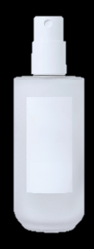
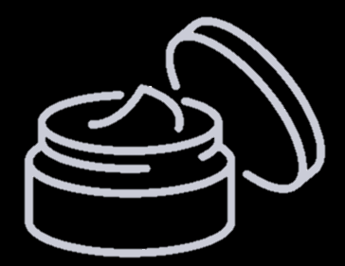
Routine cosmétique
DÉMAQUILLER / NETTOYER
LOTION
SÉRUM
CRÈME + ÉCRAN SOLAIRE
Assurer la capacité d'absorption du sérum
Optimiser la pénétration
Massez délicatement le produit sur votre peau en effectuant des mouvements ascendants sur chaque partie du visage et du cou jusqu'à ce qu'il soit complètement absorbé.
Protéger la peau des agressions extérieures, limiter la déshydratation cutanée et fixer les ingrédients clés du sérum dans la peau.

Slide 12
Témoignages de l’équipe formation YON-KA
«
Apolline
MON DUO CHOUCHOU : SERUM C20 + NUDE PERFECT
J’adore prendre le temps de masser le SERUM C20 avec les quartz de massage. Gros + pour l’odeur d’orange douce délicieuse. Le NUDE PERFECT me permet de matifier mon oleo serum + avoir une protection optimale contre les agressions extérieures
»

Slide 13
Témoignages de l’équipe formation YON-KA
«
Marie
MON DUO DU SOIR : SERUM CBD + PHYTO 52
Ma peau a besoin de confort le soir, le SERUM CBD et sa texture oléo sérum est parfaite pour bien l’hydrater et lui apporter le confort nécessaire.
Il permet d’apaiser aussi les inflammations de ma peau et la rend plus lisse.
La sensorialité de la crème PHYTO 52 me détend le soir avant d’aller me coucher, et agit sur mes grains de milium.
»

Slide 14
Témoignages de l’équipe formation YON-KA
«
Noémie
MON DUO RÉCONFORT : ELIXIR VITAL + CREME HYDRA N°1
Avec le froid qui arrive petit à petit, l'ÉLIXIR VITAL est mon allié idéal contre les possibles déséquilibres dus aux changements climatiques, il évite la réaction en chaîne de déshydratation, sècheresse, sensibilité puis boutons.
Lorsque ma peau va mieux je change pour le SÉRUM HYDRA N°1 le matin et le SÉRUM CBD le soir toujours associé à la CRÈME HYDRA N°1. Cette routine me permet de maintenir ma peau hydratée et prévenir les déséquilibres liés au stress quotient.
Grâce à cette routine, j'arrive à garder ma peau équilibrer toute l'année.
»

Slide 15
Témoignages de l’équipe formation YON-KA
«
Clémence
MON DUO RÉÉQUILIBRANT : ELIXIR VITAL + CRÈME SENSITIVE ANTI-ROUGEURS
J’applique le sérum seul le soir, et sous la crème le matin. Contrairement à mes craintes, l’ÉLIXIR VITAL n’est pas du tout trop gras : l’équilibre entre la phase aqueuse et huileuse est très agréable. Le confort après application est immédiat, et la texture n’est pas trop riche.
À ce jour, ma peau présente moins de déséquilibres : elle est nette, confortable, et mes rougeurs ainsi que ma sensibilité cutanée se sont nettement améliorées. Le matin j’applique la crème SENSITIVE ANTI-ROUGEURS seule ou en base avant mon fond de teint. Cela permet d’atténuer visiblement les rougeurs et d’unifier mon teint pour une base harmonieuse.
»

Slide 16
Témoignages de l’équipe formation YON-KA
«
MES DUO POST GROSSESSE : matin CELLULAR CODE SERUM + TIME RESIST JOUR
soir SERUM CBD + TIME RESIST NUIT
Depuis ma grossesse, ma peau du visage et du corps a énormément évolué.
Elle se rééquilibre petit à petit depuis. Ma peau est à la fois inconfortable, légèrement sensible et luisante en fin de journée sur la zone T. Mon teint est terne et plus fatigué et mes rides sont plus marquées.
Mes Tips : Le soir lors de mon démaquillage, je prends le temps d’analyser les fascias de mon visage et je masse les zones concernées avec le SERUM CBD. Si besoin j’ajoute la crème TIME RESIST NUIT par-dessus.
Depuis ma peau est hydratée, nourrie et moins sensibilisée.
Laurence
»

Slide 17
Plein de possibilités
6 SÉRUMS x 23 CRÈMES = 138 COMBINAISONS POSSIBLES

Slide 18
Sérums VS Boosters
VS
Notes:
Les sérums Yon-Ka et les boosters Yon-Ka se distinguent par leur rôle, leur concentration en principes actifs et leur mode d'utilisation, bien que les deux gammes visent à améliorer les soins quotidiens pour répondre aux besoins spécifiques de la peau.

Slide 19
Sérums VS Boosters
Quelles sont les principales différences entre les sérums et les boosters ?
UTILISER
FONCTION
CONCENTRATION ET OBJECTIFS
Les sérums sont souvent utilisés directement sur la peau sous une crème, tandis que les boosters sont ajoutés à une crème pour en renforcer les bénéfices.
Les sérums agissent comme des traitements intensifs spécifiques, tandis que les boosters offrent la flexibilité d'enrichir un produit de soin de temps en temps en fonction des besoins de la peau.
Les boosters sont particulièrement concentrés pour un objectif unique, tandis que les sérums sont multi-bénéfices et peuvent cibler des problèmes complexes.
Notes:
Principales différences
Utilisation : les sérums sont souvent utilisés directement sur la peau sous une crème, tandis que les boosters sont ajoutés à une crème pour en augmenter les bénéfices.
Fonction : Les sérums agissent comme des traitements intensifs spécifiques, tandis que les boosters offrent la flexibilité d'enrichir un produit de soin de temps en temps en fonction des besoins de la peau.
Concentration et cibles : les boosters sont particulièrement concentrés pour un objectif unique, tandis que les sérums sont multi-bénéfices et peuvent cibler des problèmes complexes.
En résumé, l'intégration des deux dans une routine permet une approche complémentaire : les sérums pour un traitement profond et durable, les boosters pour une réponse ajustée et immédiate en fonction des conditions externes et internes de la peau.

Slide 20
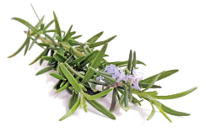
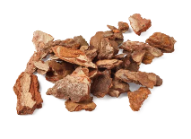
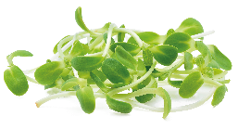
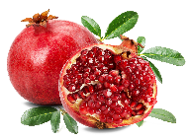
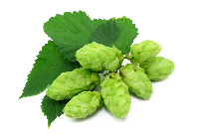
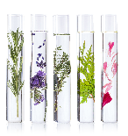
BOOSTERS
Des boosters pour répondre au besoin du moment et personnaliser sa crème
PROTEGER
HYDRATER
NOURRIR
RAFFERMIR
Polyphénols d’écorce de pin
PCA
Huile de germe
de céréales
Romarin
Huile de grenade
Glycérine végétale
Vitamines
Houblon
DEFENSE +
HYDRA +
NUTRI +
LIFT +
Notes:
DEFENSE+
Descriptif
Defense + est le meilleur booster anti-oxydant ! Cette huile douce et nourrissante aux polyphénols d'écorce de pin et à l'huile de grenade protège la peau contre les agressions de l'environnement (soleil, pollution, froid…) et aide à lutter contre l'apparition des signes de l’âge. On aime sa composition 100% naturelle, ses actifs apaisants, son arôme subtil où se mêle l'orange douce et la Quintessence Yon-Ka. Ajouté à sa crème de tous les jours, ce booster permet à la peau, mieux protégée, plus forte et de retrouver tout son éclat.
Promesse
Huile protectrice riche en anti-oxydant
Pour qui ?
Tous types de peaux
Tous âges
«Je souhaite renforcer les défenses de ma peau contre le stress oxydatif »
« J’ai le teint brouillé et terne, je souhaite protéger ma peau et retrouver de l’éclat »
« Je souhaite protéger ma peau des agressions environnementales qui accélèrent le vieillissement cutané »
Ingrédients
Polyphénols d’écorce de pin et huile de grenade bio : anti-oxydant, prévention anti-âge
Huile de grenade : anti-oxydant
Utilisation à domicile
Matin et/ou soir, démaquillez et nettoyez votre visage et brumisez la Lotion Yon-Ka adaptée. Mettre la crème adaptée dans le creux de votre main et ajouter 1 à 2 pompes de votre booster Défense+. Mélangez les 2 produits puis appliquez ce cocktail protecteur sur le visage et le cou.
Tips
Une journée éprouvante dans un environnement « hostile» (tabac, pollution, stress) a eu raison de votre teint ? Au coucher, appliquez Défense + seul pour retrouver une mine éclatante au réveil.
Les + produits
Contient 99,9% d’ingrédients d’origine naturelle
+75% teint lumineux
Protège la peau de la pollution
Le teint est lumineux et défatigué
Convient à tout type de peau
HYDRA+
Descriptif
Excellent booster pour toutes les peaux déshydratées, Hydra + atténue immédiatement tiraillements et rugosités ! Ultra-hydratant, polyvitaminé, quelques gouttes ajoutées à la crème de jour ou de nuit suffisent pour personnaliser votre soin au gré de vos besoins. Très vite, la peau s'assouplit, se rééquilibre et retrouve toute sa luminosité. On adore sa senteur de cassis 100% naturelle et la rapidité avec laquelle la peau gagne en douceur, en confort et en éclat.
Promesse
Solution ultra-hydratante
Pour qui ?
Peaux déshydratées et sensibles
Tous âges
« Après l’été, j’ai l’impression que ma crème ne me suffit plus »
« J’ai la peau mixte mais ma peau tire »
Ingrédients
PCA : hydratant (acide pyrrolidone carboxylique)
Glycérine végétale : hydratant
Cassis et framboise : apaisant
Utilisation à domicile
Matin et/ou soir après le nettoyage/démaquillage et la brumisation de la Lotion Yon-Ka adaptée, améliorez l'hydratation de votre peau en personnalisant votre soin traitant avec le booster Hydra +. Selon les besoins de votre peau, déposez une noisette de votre crème habituelle dans le creux de votre main. Ajoutez 1 à 2 pompes d'Hydra +. Mélangez les 2 produits et appliquez l'ensemble sur le visage et le cou.
Utilisation en salle de soin
- Extraction des comédons
- Fin de soin mélangé à la crème adaptée Yon-Ka
Tips
Hydra + associé à votre crème habituelle vous aidera également à fixer votre maquillage.
Les + produits
Contient 94% d’ingrédients d’origine naturelle
+30% d’hydratation
La peau est assouplie, réconfortée et lumineuse
Suractive et personnalise votre soin de jour et de nuit
NUTRI+
Descriptif
Nutri + est le meilleur booster des peaux sèches et de toutes les peaux en baisse de forme ! Véritable soin SOS, cette huile énergisante, gorgée de vitamines E et F, nourrit et revitalise les peaux malmenées par les agressions du quotidien (climat, fatigue, pollution…). Quelques gouttes ajoutées à votre crème de jour ou de nuit suffisent à personnaliser votre soin au gré de vos besoins pour apporter à la peau, confort, tonus et éclat. On adore son action régénérante et la senteur aromatique vivifiante des 5 huiles essentielles de la Quintessence Yon-Ka.
Promesse
Huile nutri-énergisante
Pour qui ?
Tous types de peaux, apprécié des peaux sèches et sensibilisées
Tous âges
« L’hiver approche et je sens que ma peau tire, manque de confort et elle est rêche au toucher »
« Aux changements de saisons, ma peau semble fatiguée, j’aimerais lui apporter un peu plus d’énergie »
Ingrédients
Huile de germes de céréales : nourrissant
Vitamine E et F (issue de l’huile de lin, de soja et de tournesol) : anti-déshydratant
Utilisation à domicile
Matin et/ou soir après le démaquillage/nettoyage et la brumisation de la Lotion Yon-Ka adaptée, dans le creux de la main, mélangez à votre crème traitante habituelle 1 à 2 pompes de Nutri +. Faites pénétrer ce cocktail nutritif par effleurages sur le visage et le cou. Nutri + aide à nourrir et régénérer la peau et s'adresse aussi bien aux peaux sèches qu'aux peaux grasses. Il favorise l'équilibre du film hydro-lipidique et permet de réaliser un véritable soin sur mesure. Il atténue les effets desséchants du soleil, du froid, du vent et de certains traitements qui peuvent avoir agressé ou décapé la peau.
Utilisation en salle de soin
- Massage
- Fin de soin mélangé à la crème adaptée Yon-Ka
Tips
Il peut s'utiliser seul le soir
Les + produits
Contient 99,8% d’ingrédients d’origine naturelle
+89% peau nourrie
Nourrit intensément, booste les soins de jour et de nuit
La peau est plus souple, tonique et éclatante
Huile fine hypervitaminée
LIFT+
Descriptif
Lift + est le meilleur booster fermeté ! Fluide et vite absorbé, ce booster aux 20 extraits de plantes dont le romarin, tonifie le visage et le cou et permet de réaliser un véritable soin sur mesure en l'associant à sa crème de jour et de nuit. Il raffermit toutes les peaux en manque de tonus, qu'elles soient sèches ou grasses. La peau devient visiblement plus ferme, plus lisse, le galbe du visage et du cou se redessine.
Promesse
Solution fermeté
Pour qui ?
Peaux en manque de tonus
Peaux matures
Personnes ayant perdu beaucoup de poids
Tous âges
« J’ai des taches pigmentaires mais j’ai également un manque de fermeté »
« Ma peau est fragile mais je souhaite également améliorer le galbe de mon visage »
Ingrédients
Romarin : raffermissant
Houblon bio : raffermissant
Sauge : raffermissant
Utilisation à domicile
Matin et/ou soir après le démaquillage/nettoyage du visage et la brumisation de la Lotion Yon-Ka adaptée, dans le creux de votre main, mélangez à votre crème traitante habituelle 1 à 2 pompes de Lift +. Appliquez ce cocktail Fermeté sur le visage et le cou par effleurages et petits pincements tonifiants.
Tips
Pour une cure anti-relâchement intensive, testez le duo de choc Lift + et la crème de nuit Phyto 52. Chaque soir pendant un mois, appliquez en fine couche ce mélange sur le visage et le cou. Une concentration idéale en romarin pour repulper la peau et redessiner les contours du visage !
Les + produits
Contient 92% d’ingrédients d’origine naturelle
+90% peau ferme
Raffermit, régénère et tonifie
La peau est lissée et hydratée
Efficace dès les premières rides

Slide 21
Boosters YON-KA
Nom de l'amplificateur | Principaux ingrédients actifs | Avantages | Objectifs | Le " + "
Hydra + | PCA, glycérine végétale, cassis, marron d'Inde, framboise | Ultra-hydratant, apaisant, revitalisant | Peau déshydratée | Fixe le maquillage et aide à préparer la peau à l'élimination des points noirs.
Nutri+ | Huile de germe de céréales, vitamine F, vitamine E | Nourrissant, énergisant, régénérant | Peau sèche et déficiente | Idéal pour régénérer après une exposition au soleil.
Défense + | Polyphénols d'écorce de pin, huile de tournesol, vitamine E | Anti-oxydant, protecteur, renforce les défenses naturelles | Peau exposée aux agressions | Parfait dans les environnements urbains pour se protéger de la pollution.
Lift+ | Extraits de romarin, peptides végétaux | Effet tenseur et raffermissant immédiat | Le relâchement de la peau | Idéal avant un événement pour un effet lifting instantané.

Slide 22
En conclusion
PERSONNALISER et ADAPTER LA PRESCRIPTION DE BEAUTÉ
DIAGNOSTIC DE PEAU
RECOMMANDATION PRODUITS
OBJECTIFS DE BEAUTÉ
Le diagnostic est essentiel pour comprendre les attentes et les besoins
Atteindre l'objectif de beauté fixé, en combinant routine de soins, traitements en institut et conseils personnalisés.
Les produits travaillent en synergie, ce qui nous permet d'adapter nos produits au plus près des besoins de nos clients.
CONNAÎTRE LA PHYSIOLOGIE DE LA PEAU
POSER LES BONNES QUESTIONS
CONNAÎTRE LES PRODUITS YON-KA

Slide 23
Diagnostic de la peau
POSER LES BONNES QUESTIONS
La peau est un organe vivant, influencé par de nombreux facteurs. Il est donc essentiel de se poser cette question à chaque fois que l'on reçoit un client pour un traitement.
1. Comment resentez-vous votre peau aujourd'hui ?
2. Quelle est votre routine beauté (matin, soir et semaine) ?
Il est important de déterminer le temps que le client consacre à sa routine et les textures qu'il aime, afin de lui proposer une routine adaptée.
3. Si vous aviez une baguette magique, que voudriez-vous améliorer ?
Question ouverte. Laissez le client s'exprimer, puis combinez ses besoins et ses désirs.

Slide 24
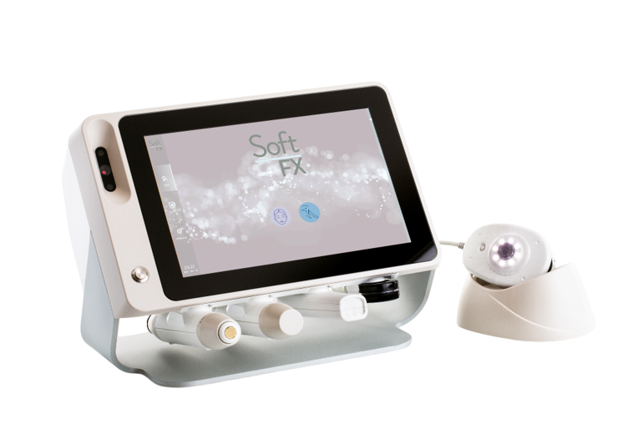
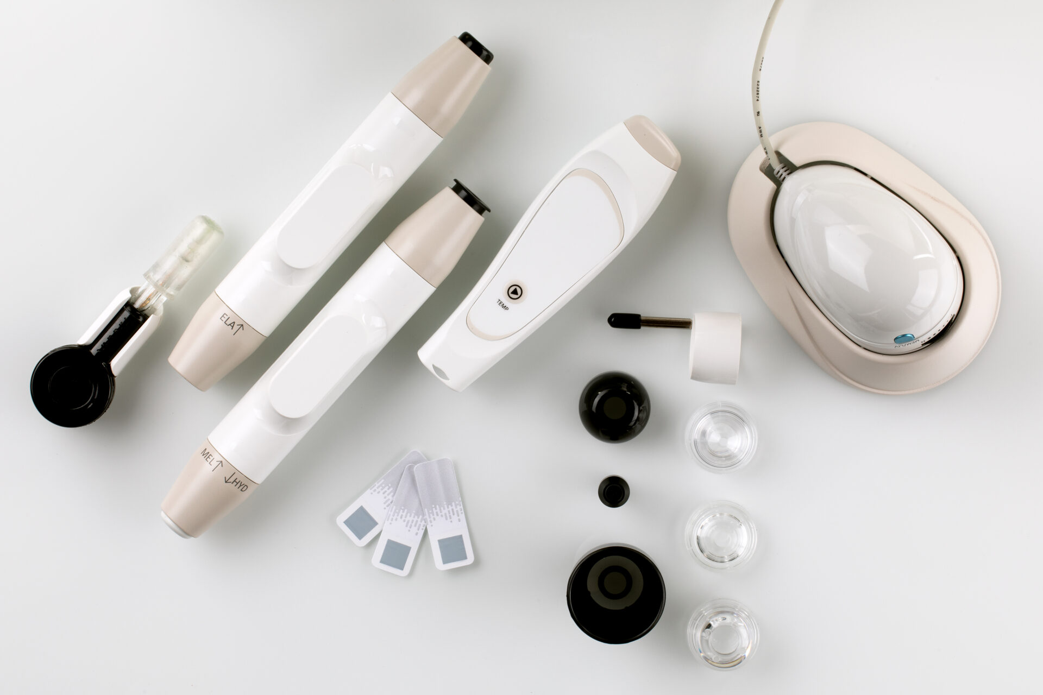
Combinez vos connaissances professionnelles
avec une ANALYSE SCIENTIFIQUE mesurée
CREDIBILISE le discours et le diagnostic oral et visuel
AUGMENTER les ventes de produits et de traitements au détail
PROMOUVOIR votre centre de beauté en tant que centre professionnel EXPERT
FIDÉLISER les clients en leur offrant la routine idéale
RECRUTER les nouveaux clients en leur proposant un bilan de santé dès leur arrivée
PROUVER l'efficacité des produits et des techniques de traitement
ANIMER le point de vente
Sondes pour mesurer l'élasticité, la mélanine, l'hydratation, la T°, le pH, le sébum
Caméra (X 100) pour les rides, la texture, les taches sombres, la kératine, les rougeurs, les pores

Slide 25
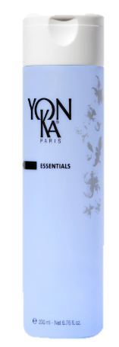
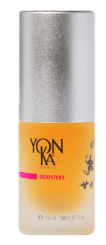
Routine idéale YON-KA (matin et soir)
DÉMAQUILLER / NETTOYER
LOTION YON-KA
CONTOUR DES YEUX / LÈVRES
SÉRUM
BOOSTER +
CRÈME (+ CRÈME SOLAIRE)

